Slide 1
Quản lý dự án phần mềm
Giới thiệu chung

Slide 2
Mục tiêu
Hiểu được các khái niệm cơ bản về dự án, quản lý dự án phần mềm.
Qui trình quản lý dự án phần mềm.
Một số khó khăn và trở ngại trong quản lý dự án.
Các kỹ năng cần thiết trong quản lý dự án.
Một số thông tin liên quan đến quản trị dự án phần mềm.
Cách sử dụng phần mềm trong quản lý dự án.

Slide 3

Các khái niệm cơ bản
©2003 Paragon Solutions, Inc.

Slide 4
Dự án là gì?
Là một chuỗi các công việc (nhiệm vụ, hoạt động), được thực hiện nhằm mục tiêu đề ra trong điều kiện ràng buộc về phạm vi, thời gian và ngân sách.
Các thuộc tính của dự án:
  Dự án có mục đích, kết quả rõ ràng.
  Thời gian tồn tại dự án có tính hữu hạn.
  Sản phẩm, kết quả của dự án mang tính mới lạ.
  Dự án liên quan đến nhiều bên.
  Dự án thường mang tính không chắc chắn.

Slide 5
Quản lý dự án là gì?
Quản lý dự án (QLDA) là một quá trình lập kế hoạch, tổ chức thực hiện, lãnh đạo, kiểm tra các công việc và nguồn lực để hoàn thành theo đúng mục tiêu tiến độ đã định.
Quản trị dự án được thực hiện bởi người quản trị dự án (Project Manager) trong một doanh nghiệp hay tổ chức.

Slide 6
Quản lý dự án là gì? (tt)
Tiêu chuẩn đánh giá quản lý dự án dựa vào 3 yếu tố được mô tả như sơ đồ dưới đây:
Ba yếu tố trên chính là chiếc kiềng 3 chân đưa dự án đến thành công. Mỗi một yếu tố đều có ảnh hưởng đến hai yếu tố còn lại.
Chất lượng
Dự án
Thời gian
Nguồn lực

Slide 7
Quản lý dự án là gì? (tt)
Một dự án được coi là thành công phải đạt được các yêu cầu sau:
  Hoàn thành theo đúng tiến độ đã đề ra (thời gian).
  Các công tác, nhiệm vụ trong dự án đạt chất lượng, kết quả tốt (chất lượng).
  Nguồn lực thực hiện dự án là ít nhất (nguồn lực bao gồm chi phí, nguồn nhân lực…).
Hay nói chung một dự án được xem là thành công nếu như dự án đi đến việc đạt được mục tiêu, hoàn thành mục tiêu.

Slide 8
Tại sao lại quản lý dự án?
Sự cần thiết phải liên kết tất cả các hoạt động, các công việc của dự án
Tạo điều kiện thuận lợi cho việc liên hệ thường xuyên, gắn bó giữa các nhóm quản lý dự án với khách hàng và các nhà cung cấp.
Tăng cường sự hợp tác giữa các thành viên và chỉ rõ trách nhiệm của các thành viên tham gia dự án.
Tạo điều kiện sớm phát hiện những khó khăn, vướng mắc phát sinh và điều chỉnh kịp thời trước những thay đổi hoặc điều kiện không dự đoán được.
Tạo điều kiện cho việc đàm phán giữa các bên liên quan trong việc giải quyết bất đồng cục bộ.
Tạo ra sản phẩm và dịch vụ có chất lượng cao.

Slide 9
Các bên tham gia dự án
Các bên tham gia hay còn gọi là các tác nhân (Stakeholder) bao gồm hai dạng:
  Trực tiếp:
    Nhà tài trợ
    Người quản lý dự án
    Các thành viên khác như: trưởng nhóm kỹ thuật, các trưởng, nhóm, các nhóm triển khai,….
    Khách hàng, người dùng
    Nhà cung cấp
    Những người chống lại dự án
  Gián tiếp:
    Người quản lý hành chính, người làm luật,..

Slide 10
Qui trình quản lý dự án
1
2
Initiating processes
Planning processes
4
3
Controlling processes
Executing processes
5
Closing processes
Khởi động (Initiating processes): thiết lập môi trường & thủ tục quản lý.
Lập kế hoạch (Planning processes): thiết lập cấu trúc dự án & hoạch định các tiến trình (thứ tự, thời gian, kết quả, ràng buộc).
Thực hiện (Executing processes): Thực hiện những gì đã hoạch định, liên kết các nguồn lực để thực hiện dự án.
Điều khiển (Controlling processes): Giám sát, đo lường tiến độ dự án để điều khiển thực hiện.
Kết thúc (Closing processes): Chuyển giao, chấm dứt các tiến trình, đánh giá tổng kết.

Slide 11
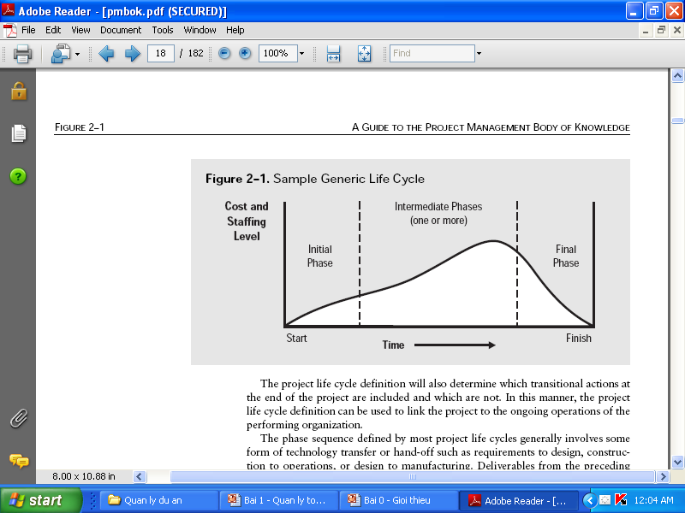
Chu trình sống của một dự án
Chu trình sống trong phát triển hệ thống ( System Development Life Cycle – SDLC) là khung làm việc dùng để mô tả các giai đoạn trong quá trình phát triển và duy trì hệ thống thông tin.
Chu trình sống của một dự án là nhóm các giai đoạn của dự án. Các giai đoạn của dự án thay đổi tuỳ theo dự án.
Mỗi giai đoạn đánh dấu cho những chuyển giao
Notes:
SDLC hay nói nôm na là các thời kỳ diễn ra các hoạt động thực hiện dự án từ lúc dự án bắt đầu đến lúc kết thúc.

Slide 12
Một số khó khăn trong QLDA
Dự án được thực hiện trong thời gian quá dài.
Độ phức tạp của dự án.
Công nghệ và nguồn lực thực hiện dự án không đầy đủ hoặc không ổn định.
Các rủi ro trong dự án.
Thay đổi công nghệ và cấu trúc lại dự án.
Phát sinh kinh phí thực hiện lại dự án.

Slide 13
Các công cụ và kỹ thuật QLDA
Các công cụ và kỹ thuật hỗ trợ người quản lý dự án trong các lãnh vực của quản lý dự án. Chẳng hạn:
  Để quản lý thời gian dự án: sơ đồ GANTT, PERT, …
  Để quản lý chi phí dự án: EPV, Ước lượng chi phí,…
  …..
Notes:
Expected Present Value (or Expected Net Present Value) is the inclusion of risk factor in the calculation of NPV

Slide 14
Các yếu tố ảnh hưởng đến dự án
1. Tổ chức: công ty/doanh nghiệp, nơi tiến hành thực hiện dự án.
2. Môi trường: kinh tế, xã hội,văn hóa,… của dự án.
3. Năng lực của người quản lý dự án.

Slide 15
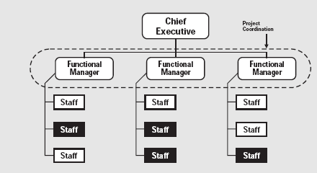
Ảnh hưởng của tổ chức – Theo chức năng
Dự án được thực hiện từng phần nhỏ ở nhiều phòng ban chức năng của một tổ chức (doanh nghiệp nhà nước)
Mang tính hợp tác: các phòng chức năng phải cùng chung sức thì dự án mới thành công

Slide 16
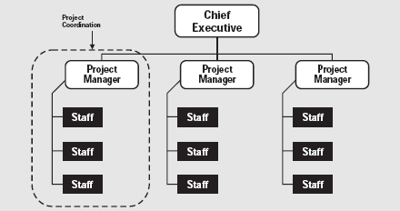
Ảnh hưởng của tổ chức – Theo dự án
Dự án có nhân lực riêng, có người quản lý dự án
Chuyên trách cao, ít lệ thuộc vào các bộ phận chức năng
Nhân lực của tổ chức không ổn định (vì dự án chỉ tạm thời)

Slide 17
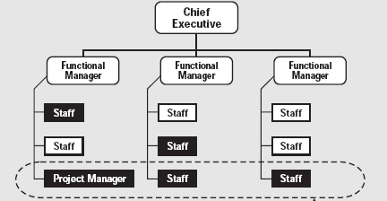
Ảnh hưởng của tổ chức – Ma trận
Có các đặc điểm của tổ chức theo chức năng và theo dự án nên mềm dẻo hơn

Slide 18
Môi trường kinh tế xã hội
Chuẩn (standard) và quy tắc (regulation)
  Chuẩn: là một nội dung được công nhận một cách phổ biến (do tính hữu dụng của nó).
    Có tổ chức viết ra tài liệu. Vd: ISO.
  Quy tắc: là một nội dung quy định (mang tính mệnh lệnh) bằng văn bản phải được tuân thủ trong phạm vi của tổ chức ban hành ra quy tắc đó.
Sự toàn cầu hóa: các tiến trình dự án được thực hiện ngày càng giống nhau trên thế giới (được tối ưu hóa).
Bản sắc văn hóa: các tiến trình dự án phải phù hợp với nền văn hóa của địa phương nơi các stakeholder ở.
……
Notes:
ISO: International Organization for Standardization

Slide 19
Các kỹ năng của Project Manager
Lãnh đạo
  Lãnh đạo và quản lý phải song hành.
  Vạch ra đường lối thực hiện: chỉ ra viễn cảnh trong tương lai và chiến lược thực hiện để đạt được viễn cảnh đó.
  Lựa chọn người phù hợp: để có sự hợp tác thực hiện.
  Động viên, khích lệ giúp mọi người tự nổ lực vượt qua các trở ngại trong công tác.
Giao tiếp
  Tạo ra thông điệp rõ ràng, không tối nghĩa, và hoàn chỉnh để người nghe hiểu rõ, bảo đảm rằng thông điệp được hiểu trọn vẹn và chính xác.
  Nội dung giao tiếp phải đúng đối tượng và ngữ cảnh.

Slide 20
Các kỹ năng của Project Manager (tt)
Đàm phán để đạt được sự thỏa thuận hợp lý đối với:
  Các thay đổi về phạm vi, chi phí, kế hoạch,….
  Các điều khoản thỏa thuận giữa 2 bên.
  Nguồn lực cần thiết cho dự án.
  Trách nhiệm của các bên cho mục đích chung.
Giải quyết vấn đề
  Xác định vấn đề (kỹ năng phân tích).
  Ra quyết định và thực thi quyết định đúng lúc.
Tác động đến tổ chức để thúc đẩy công việc (uy tín)
  Hiểu cấu trúc của tổ chức
  Hiểu cơ chế phân bổ quyền lực
  Hiểu các quan hệ thuộc tổ chức

Slide 21
Các lãnh vực trong QLDA phần mềm
Quản lý phạm vi: xác định và quản lý tất cả các công việc được thực hiện trong dự án.
Quản lý chất lượng: bảm đảm chất lượng theo đúng yêu cầu đặt ra.
Quản lý thời gian: ước lượng thời gian, lập lịch biểu và theo dõi tiến độ thực hiện bảo đảm đúng tiến độ.
Quản lý chi phí: bảm đảm hoàn tất dự án trong kinh phí cho phép.
Quản lý nguồn nhân lực
Quản lý rủi ro

Slide 22
Kiến thức về QTDA tiếp tục phát triển và chín muồi
PMI tổ chức hội nghị đầu tiên về QTDA vào tháng 6/2000 tại Paris - Pháp, và lần thứ hai tại Seattle vào tháng 7/2002.
The PMBOK® Guide là chuẩn.
Bộ phận cấp chứng chỉ của PMI đạt chứng chỉ ISO 9000.
Hàng trăm sách mới, các bài viết, và các buổi trình bày về quản trị dự án được xuất bản.
Notes:
PMBOK® Guide: sách hướng dẫn các kiến thức cơ bản về quản lý dự án

Slide 23
Chứng chỉ QTDA
PMI cung cấp chứng chỉ Project Management Professional (PMP).
Để có PMP người nhận phải chứng minh đủ kinh nghiệm quản lý dự án, đồng ý tuân thủ điều lệ, và qua được kỳ thi PMP.
Số người nhận chứng chỉ PMP tăng nhanh.
PMI và các tổ chức khác đang đưa ra các chương trình mới để cấp chứng chỉ.

Slide 24
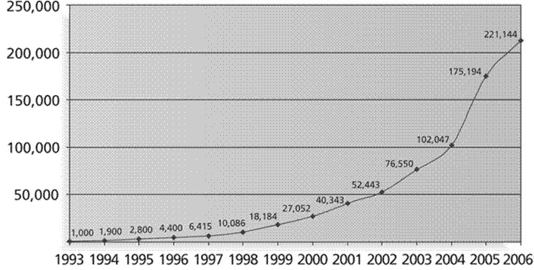
Sự phát triển của chứng chỉ PMP 1993-2002
Growth in PMP Certification, 1993-2006

Slide 25
Nghề QTDA
Công việc của người quản trị dự án CNTT nằm trong danh sách 10 nhu cầu hàng đầu trong CNTT.
Các hiệp hội chuyên môn như Project Management Institute (PMI) đã phát triển rất nhanh.
Nghiên cứu QTDA và các chương trình cấp bằng QTDA tiếp tục phát triển.

Slide 26
Đạo lý trong QTDA
Đạo lý là một phần quan trọng của mọi nghề.
Người quản trị dự án thường đối mặt với những tình huống khó xử về đạo lý.
Để đạt chứng chỉ PMP, ứng viên phải tuân thủ luật PMP.

Slide 27
Câu hỏi và bài tập
Liệt kê các loại phần mềm hỗ trợ quản lý dự án
Tìm hiểu về phần mềm Microsoft Project 2003 tại website www.microsoft.com/project hoặc một nguồn khác. Sau đó trả lời các câu hỏi sau:
  Phần mềm này cung cấp những tính năng gì (mà các phần mềm phổ biến khác như bảng tính, database không thể hoặc khó làm được)?
  Đầu vào, đầu ra, phần mở rộng tập tin của phần mềm này là gì?
Yêu cầu: sau khi tìm hiểu viết lại khoảng 1 trang giấy A4 (viết tay) nộp lại vào đầu buổi học sau và bài viết phải ghi rõ nguồn tài liệu tham khảo.

Slide 28
Đề nghị
Triển khai thành lập nhóm làm bài thu hoạch.
  Chọn một dự án phần mềm để làm (khuyến khích chọn một phần mềm thực tế).
  Mỗi nhóm 3 -5 sinh viên, chọn ra một nhóm trưởng.
  Thời gian làm việc kể từ hôm nay đến hết tuần thứ 10.
  Có phân công nhiệm vụ rõ ràng các thành viên trong nhóm.
  Có sự giám sát, góp ý của các thành viên trong nhóm với nhau.

